Slide 1
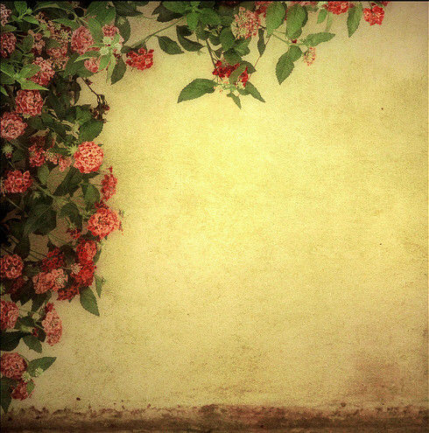
《花 脸》
冯骥才

Slide 2
“花脸”,又称“净”。京剧的净，主要扮演性格、品质或相貌不同于一般、有突出特征的男性人物。
这些人物的性格、品质或相貌特征，是借以特定的脸谱来表示的。也就是根据人物性格、品质、相貌的不同，和红、黑、白、黄、紫、绿、蓝等颜色，按固定的图案，进行面部化妆。比如红脸大多是表现忠诚正义的人物，黑脸大多是表现正直、勇敢或鲁莽的人物，白脸大多是表现奸险狡诈的人物，紫脸大多是表现沉勇果敢的人物，黄脸大多是表现性格残暴的人物，蓝脸大多表现勇猛顽强的人物。

Slide 3
教学目标:
1.学习文章生动形象地描摹事物的写 作方法.
2.粗略地区分三种不同的描写

Slide 4
作者简介
冯骥才（1942－）当代作家。代表作有长篇小说《义和拳》，中篇小说《啊》、《神鞭》，短篇小说《雕花烟斗》，散文集《珍珠鸟》等等。80年代中期后更关注于民俗民风，20世纪90年代以来，他将大部分精力转移到民间文化的保护和抢救。

Slide 5
好闷 分外 有劲 轧制 咄咄逼人 青龙偃月刀
（仰卧;仰）
积攒 俨然 哄堂大笑 张牙舞爪 主角
渗胶 哧溜 水渍 勒着点 狼狈而逃
举竿儿挑下这花脸给我。

Slide 6
需要理解记忆的字词及其读音：
俨(yǎn)然:形容很像 镶(xiāng)嵌
凛(lǐn) 然:严厉、严肃 龇（zī）
咄(duō)咄逼人:形容说话伤害人，令人难受。
戳(chuō)
艳羡：羡慕。
横刀立马：形容非常英武。

Slide 7
s āi 塞到 y à 轧制 l ūn 抡起
塞 s è 堵塞 轧 z h á 轧钢 抡
s à i 边塞 g á 轧帐 l ú n 抡动

Slide 8

自由读课文,思考：
课文的结构是怎样的？怎样分段？围绕花脸讲了哪些事情,作者对花脸是怎样的感情。
课文是一篇回忆童年生活的散文，回忆性的文章大体结构一般是“总----分----总”，据此文章分为三部分。围绕花脸描述了 买花脸、戴花脸、演花脸、因花脸闯祸、年后受罚等五件事

Slide 9

再读课文,回答下列问题:
1.花脸是什么?
2.作者最喜欢的那个花脸是什么样的?
3.作者的第二件宝贝是什么?是什么样 的呢?

Slide 10

默读课文，圈画出能够表现作者喜爱花脸的语句。并思考这些感情是如何表现的。

Slide 11

研读交流

Slide 12
这是一种纸浆轧制成的面具,用掺胶的彩粉画上唱戏的那些有名有姓,威风十足的大花脸.后面栓根橡皮条,往头上一套,自己俨然就变成那员虎将了,这种花脸……；说出话来，声音变得低粗，却有大将威壮不凡的气概，神气得很。
提示：划线语句是从什么角度来描写花脸给我的感受的？

Slide 13
这花脸好大，好特别！通面赤红，一双墨眉，眼角雄俊地吊起，头上边突起一块绿包头，长巾贴脸垂下，脸下边是用马尾做的很长的胡须。
提示：这是什么描写？说说划线词语的表达效果。

Slide 14
虽然毫不凶恶，却有股子凛然不可侵犯的庄重之气，咄咄逼人，叫我看得直缩脖子，要是把它戴在脸上，管叫别人也吓得直缩脖子。我竟不敢用手指它，只是朝它扬下巴，说：“我要那个大红脸！”
提示：写出了孩子什么样的心理特征？

Slide 15
……，我就戴着花脸，倚着舅舅的大棉袍执刀而立，……我推开大人 们，跑到穿衣镜前，横刀立马地一照，……,我手握大刀，摇晃着肩膀，威风地走进客厅，憋足嗓门叫道：“……”
提示：这些划线语句是什么描写？表现了“我”什么样的心理？

Slide 16
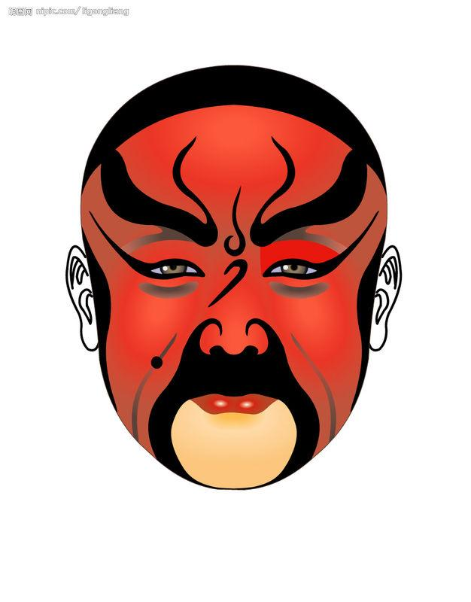
好大
好特别
雄俊的外貌
凛然不可侵犯的庄重之气
咄咄逼人
关羽关羽关羽关羽

Slide 17
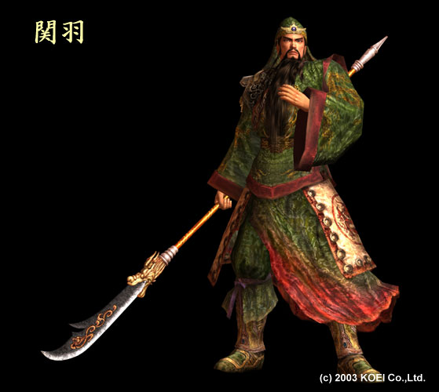

Slide 18


你所了解的关羽
武艺高强、忠心耿耿、重情重义
英雄

Slide 19

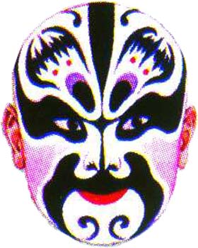
张飞
。

Slide 20
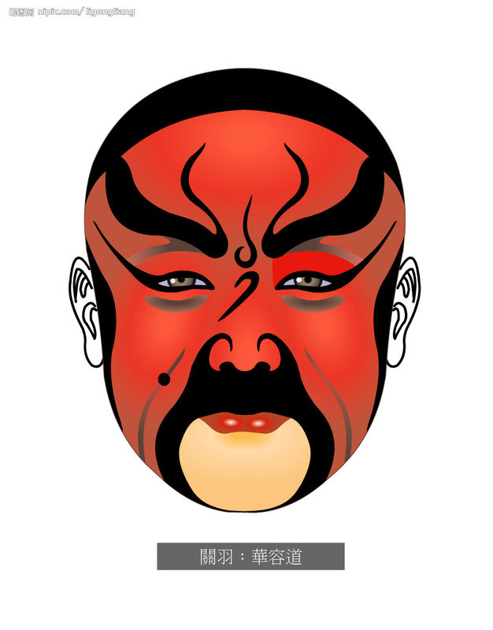
关羽

Slide 21
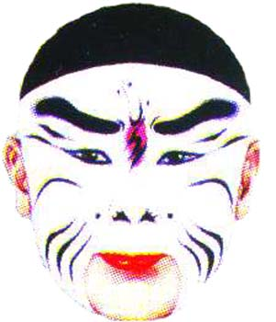
曹操

Slide 22
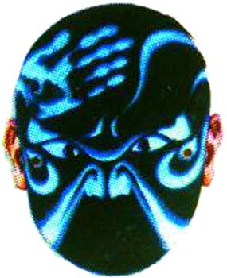
黑旋风

Slide 23
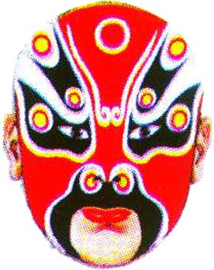
后弈

Slide 24
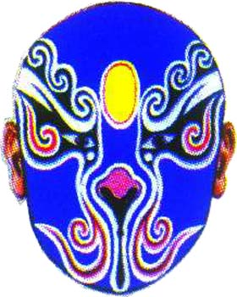
雷震子

Slide 25
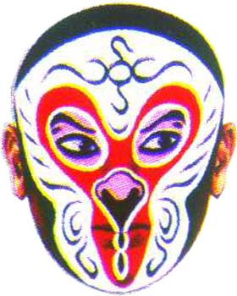
孙悟空

Slide 26
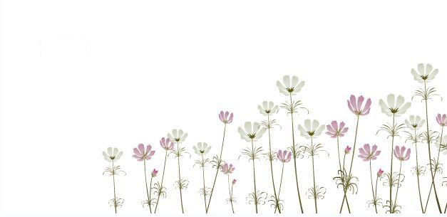
花脸的背后蕴藏着深深的民族文化，这种文化扎根在每个人的心中，也是我们的民族魂。

Slide 27

谢 谢！

